Slide 1
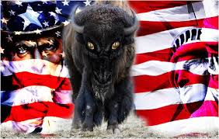
OS ESTADOS UNIDOS
NA PROFECIA BÍBLICA

Slide 2
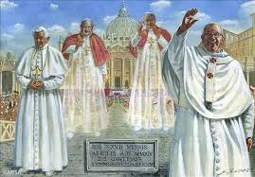
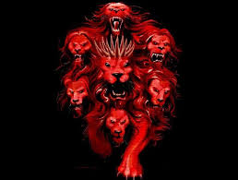
1- DUAS POTÊNCIAS MUNDIAIS ESTÃO SIMBOLIZADAS
EM APOCALIPSE CAPÍTULO 13. QUAL É A PRIMEIRA?
R: A besta de sete cabeças (Apoc. 13:01-10) não é outro senão o
papado romano. Lembre-se que animais em profecia bíblica
simbolizam nações ou potências mundiais (Daniel 7:17, 23).

Slide 3
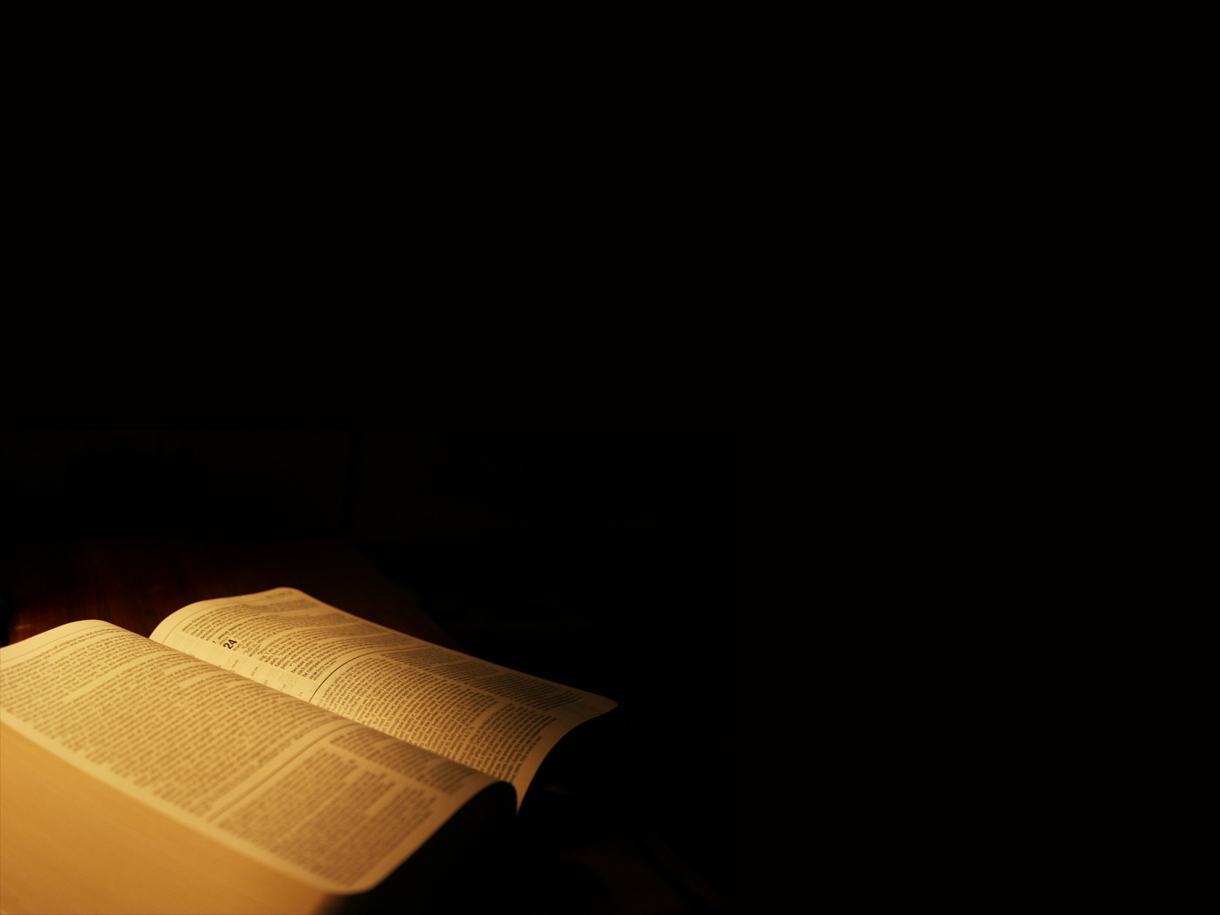
2- EM QUE ANO FOI PREVISTO QUE O PAPADO PERDERIA
SUA INFLUÊNCIA E PODER NO MUNDO?
“... deu-se-lhe autoridade para atuar por quarenta e dois meses.”
Apocalipse 13:05.

Slide 4
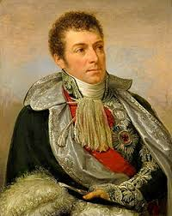
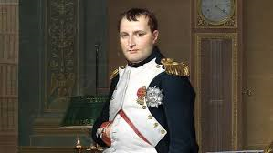
R: A Bíblia previu que o papado, perderia a sua influência e poder
no mundo, no final dos 42 meses. Esta profecia foi cumprida em
1798, quando o general de Napoleão, Louis Alexandre Berthier
levou o papa prisioneiro e o poder papal recebeu a ferida mortal.
Napoleão
Berthier

Slide 5
3- QUE NAÇÃO ESTAVA PREVISTA SURGIR POR VOLTA DO
MESMO TEMPO EM QUE O PAPADO RECEBIA A SUA
FERIDA MORTAL?
“E vi subir da terra outra besta, e tinha dois chifres semelhantes
aos de um cordeiro; e falava como dragão.”
Apocalipse 13:11.

Slide 6
R: O cativeiro papal mencionado no versículo 10 tomou lugar
em 1798, e o novo poder do versículo 11 foi visto emergindo
naquele momento. Os EUA declararam sua independência
em 1776, votaram a Constituição em 1787, aprovaram a
Declaração de Direitos em 1791, e foi claramente reconhecido
como uma potência mundial perto de 1798. O sincronismo
obviamente se encaixa à América. Nenhuma outra potência
poderia eventualmente, se qualificar.

Slide 7
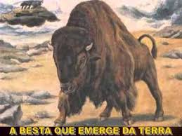
4- QUAL É O SIGNIFICADO DA BESTA QUE “SUBIU DA
TERRA?
R: Esta nação surge “da terra” em vez de sair da água como
fizeram os outros países mencionados em Daniel e Apocalipse.
Sabemos por Apocalipse que água simboliza as áreas do mundo
que têm uma grande população (Apocalipse 17:15). Portanto,
a terra representa o oposto. Isso significa que essa nova nação
surgiria em uma área do mundo que
estava praticamente despovoada
antes do final de 1700. Não poderia
surgir entre as nações populosas e
agitadas do Velho Mundo. Tinha que
aparecer em um continente pouco
povoado.

Slide 8
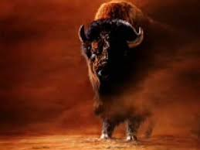
5- O QUE É SIMBOLIZADO POR SEUS DOIS CHIFRES
COMO DE CORDEIRO E AUSÊNCIA DE COROA?
R: Os chifres representam reis e reinos, ou governos (Dan. 7:24,
8:21). Neste caso, eles representam dois princípios que regem
a América: a liberdade civil e religiosa. Estes dois princípios
que a regem também têm sido rotulados como “republicanismo”
(um governo sem rei) e “protestantismo” (uma igreja sem um papa). A ausência de coroas
significa uma forma republicana
de governo, ao invés de uma
monarquia.
Liberdade:
Religiosa Civil

Slide 9
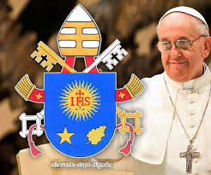
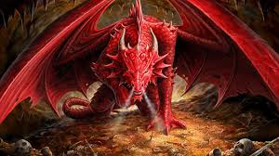
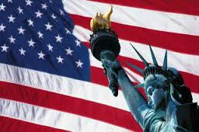
6- O QUE ESPECIFICAMENTE FARÁ COM QUE A AMÉRICA
FALE COMO UM DRAGÃO?
R: A Palavra de Deus confirma que dragão é Satanás. Agora
observe quatro pontos cruciais com que fará que a América fale
como um dragão:
“exerce todo o poder da primeira besta na sua presença”
(Apocalipse 13:12). A América vai se tornar um poder
perseguidor que obrigará as pessoas a irem contra a sua
consciência, como fez a Roma Papal .

Slide 10
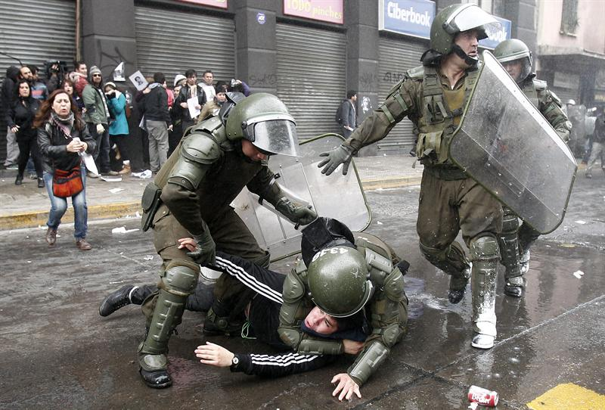
A América vai se tornar um poder perseguidor.

Slide 11
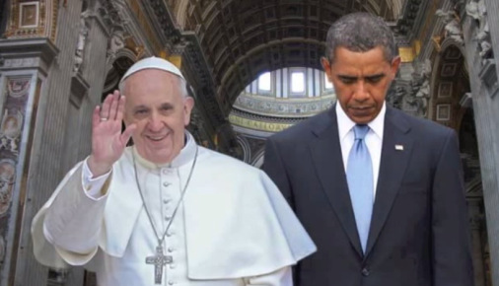
B. “faz que a terra e os que nela habitam adorem a primeira
besta, cuja chaga mortal fora curada” (Apocalipse 13:12). Os
Estados Unidos vão liderar as nações do mundo forçando a
adoração e a fidelidade ao Anticristo Papal. A questão é
sempre a adoração. Quem é que você vai adorar e obedecer?
Será que vai ser à Deus, Seu Criador, ou ao Anticristo?

Slide 12
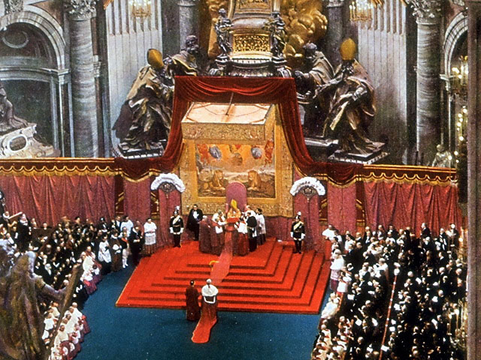
Os EUA vão liderar as nações do mundo forçando a
adoração e a fidelidade ao Anticristo papal.

Slide 13
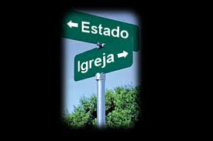
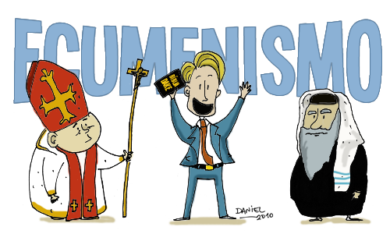
C. “dizendo aos que habitam na terra que fizessem uma imagem
à besta que recebera a ferida da espada e vivia”
(Apocalipse 13:14). Os EUA farão uma imagem da besta pela
prática da legislação religiosa. Ele aprovará leis exigindo adoração
e forçando as pessoas à obedecê-las ou encararem a morte. Esta
ação é uma cópia ou imagem da associação entre Igreja-Estado,
que o papado utilizou no auge de seu poder durante a Idade
Média, quando milhares foram mortos por sua fé. A América
combinará o governo civil e o protestantismo apóstata eu um
“casamento” que irá apoiar o papado. Irá então influenciar todas
as nações do mundo a seguirem seu exemplo. Assim, o papado
ganhará apoio em todo o mundo.

Slide 14
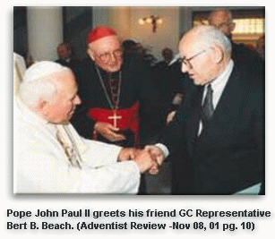
A América combinará o governo civil e o
protestantismo apóstata em um “casamento”
(Ecumenismo) que ira apoiar o papado.

Slide 15
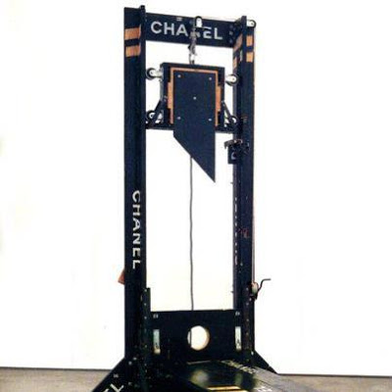
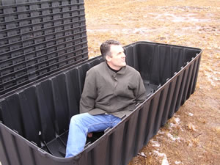
D. “fizesse que fossem mortos todos os que não adorassem a
imagem da besta” (Apocalipse 13:15). Os EUA, como líder desse
movimento internacional, voltará a influenciar as nações do
mundo para imporem uma sentença de morte universal a todos
os que se recusarem a adorar a besta ou sua imagem.
FEMA comprou 5 milhões
de caixões de plásticos
FEMA encomendou 30 mil guilhotinas

Slide 16
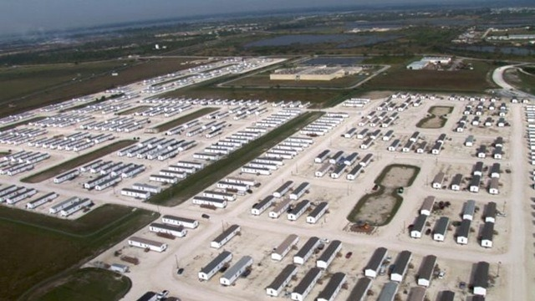
A América influenciará as nações do mundo para
imporem uma sentença de morte universal a todos
os que se recusarem a adorar a besta ou a sua
imagem.
Campo de concentração da FEMA
7- SOBRE QUE QUESTÕES ESPECÍFICAS SERÁ FORÇADO
SE UTILIZAR A CONDENAÇÃO À MORTE?
“Foi-lhe concedido também dar fôlego à imagem da besta, para
que a imagem da besta falasse, e fizesse que fossem mortos
todos os que não adorassem a imagem da besta. E fez que a
todos, pequenos e grandes, ricos e pobres, livres e escravos, lhes
fosse posto um sinal na mão direita, ou na fronte, para que
ninguém pudesse comprar ou vender, senão aquele que tivesse
o sinal, ou o nome da besta, ou o número do seu nome.”
Apocalipse 13:15-17.

Slide 17
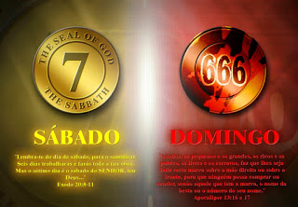
O ponto final da disputa será adorar e obedecer a besta e receber
sua marca – o domingo como dia santo – versus adorar e
obedecer a Deus e receber a Sua marca – Seu santo Sábado do
Sétimo Dia.

Slide 18
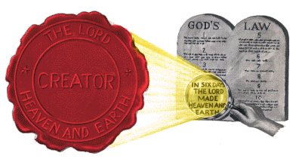
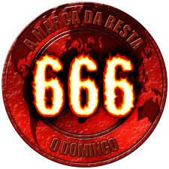
“Lembra-te do dia do Sábado, para
santificar.” Êxodo 20:08
“E santificai os meus Sábados, e
servirão de sinal entre mim e vós,
para que saibais que eu sou o Senhor
vosso Deus.” Ezequiel 20:20 e 12.
“A Igreja mudou o sábado para o
domingo e todo o mundo se curva e
adora no mesmo dia em obediência
passiva aos mandatos da Igreja
Católica.” – Hartford Call Weekly,
22 de fevereiro de 1884.

Slide 19
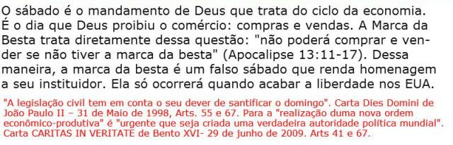
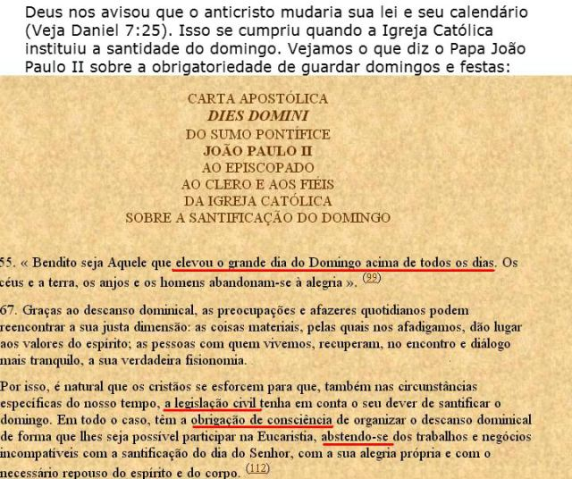

Slide 20
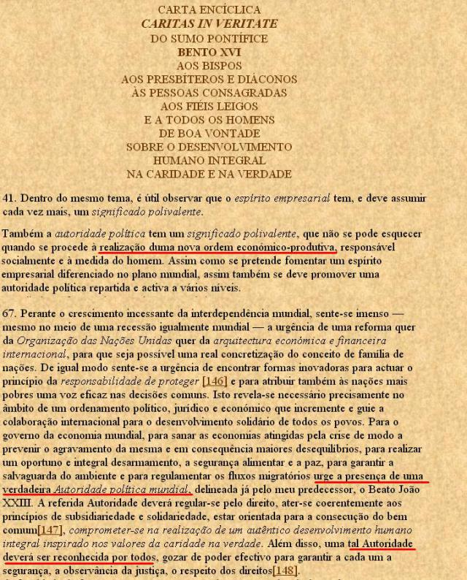
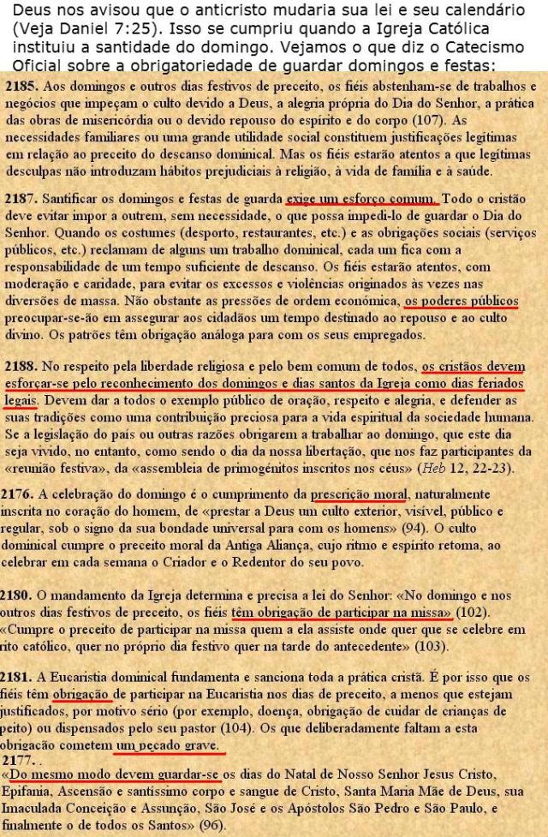

Slide 21
8- PODE UM GOVERNO REALMENTE CONTROLAR
A COMPRA E VENDA?
“E faz que a todos, pequenos e grandes, ricos e pobres, livres
e servos, lhes seja posto um sinal na sua mão direita, ou nas
suas testas, para que ninguém possa comprar ou vender,
senão aquele que tiver o sinal, ou o nome da besta, ou o
número do seu nome.”
Apocalipse 13:16 – 17.

Slide 22
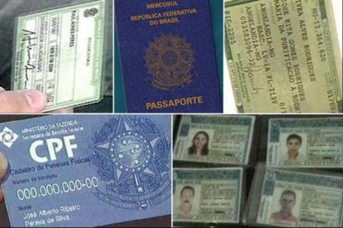
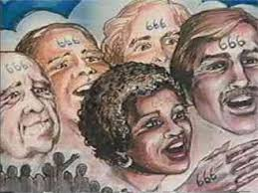
R: Durante a Segunda Guerra Mundial, a compra era controlada
para certos itens (como o açúcar, pneus e combustível),
exigindo carimbos de racionamento. Sem carimbos, o dinheiro
não valia nada. Nesta época altamente informatizada, um
sistema baseado em seu número de Segurança Social pode ser
facilmente configurado. A menos que você
concorde em cooperar com a coalizão em
todo o mundo, o seu número, quando
analisado antes de uma compra, pode lhe
mostrar como desqualificado. Nós não
sabemos exatamente como tudo isso vai acontecer. Mas pode
ter certeza que vai acontecer porque em
Apocalipse 13:16 e 17, Deus diz que vai.

Slide 23
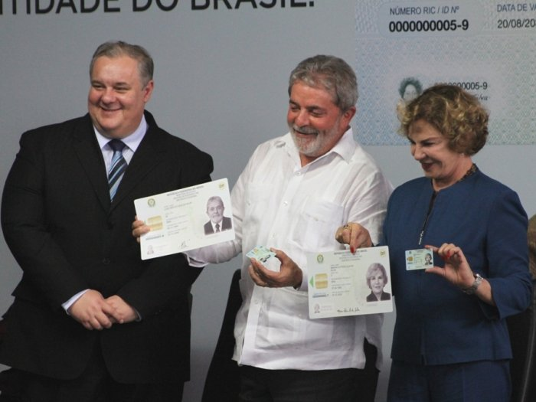
PRESIDENTE LULA É O PRIMEIRO A RECEBER O NOVO
DOCUMENTO DE IDENTIDADE
“O presidente Luiz Inácio da Silva e a primeira-dama Marisa Letícia foram os primeiros a receber seus RICs (Registro de Identidade Civil), um cartão com chip que irá substituir o RG Como o principal documento de identificação dos brasileiros. ... O chip do RIC ainda trará dados de outros documentos nacionais, como o CPF e título de eleitor, por exemplo. ...
Segundo Barreto (Luiz Paulo Barreto, Ministro da Justiça)... – É um
documento principalmente prático, que permitirá ao brasileiro unir a
identidade, junto com o título de eleitor, certificado de reservista e, no
futuro, servir como documento único que pode até ser utilizado em
transações bancárias...”
Fonte: r7.com (2010)

Slide 24
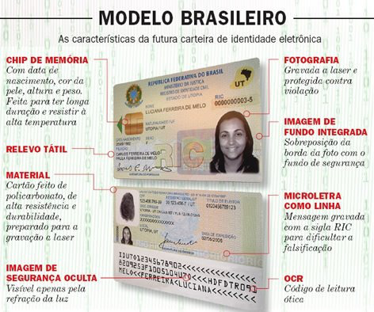

Slide 25
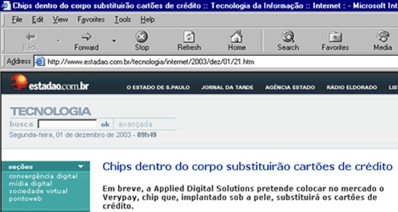

Slide 26
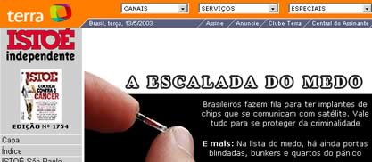

Slide 27
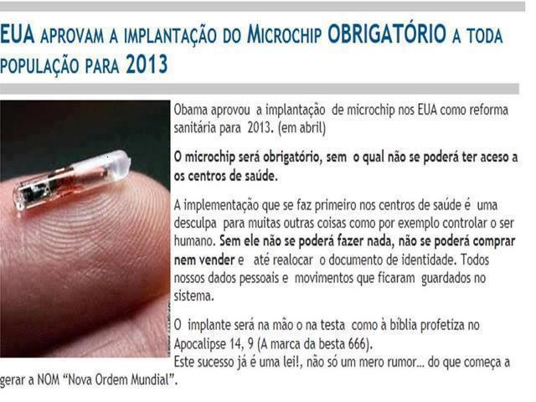

Slide 28
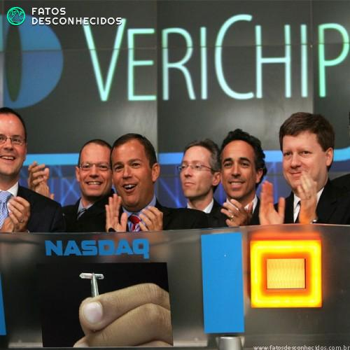
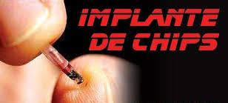
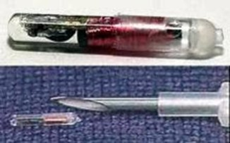
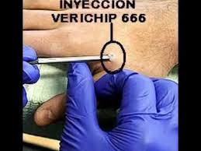

Slide 29
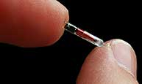
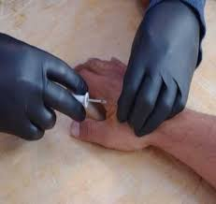
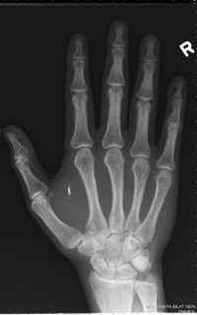
“E faz que a todos, pequenos e grandes, ricos e pobres, livres e servos, lhes seja posto um sinal na sua mão direita, ou nas suas testas.”
Apocalipse 13:16.

Slide 30
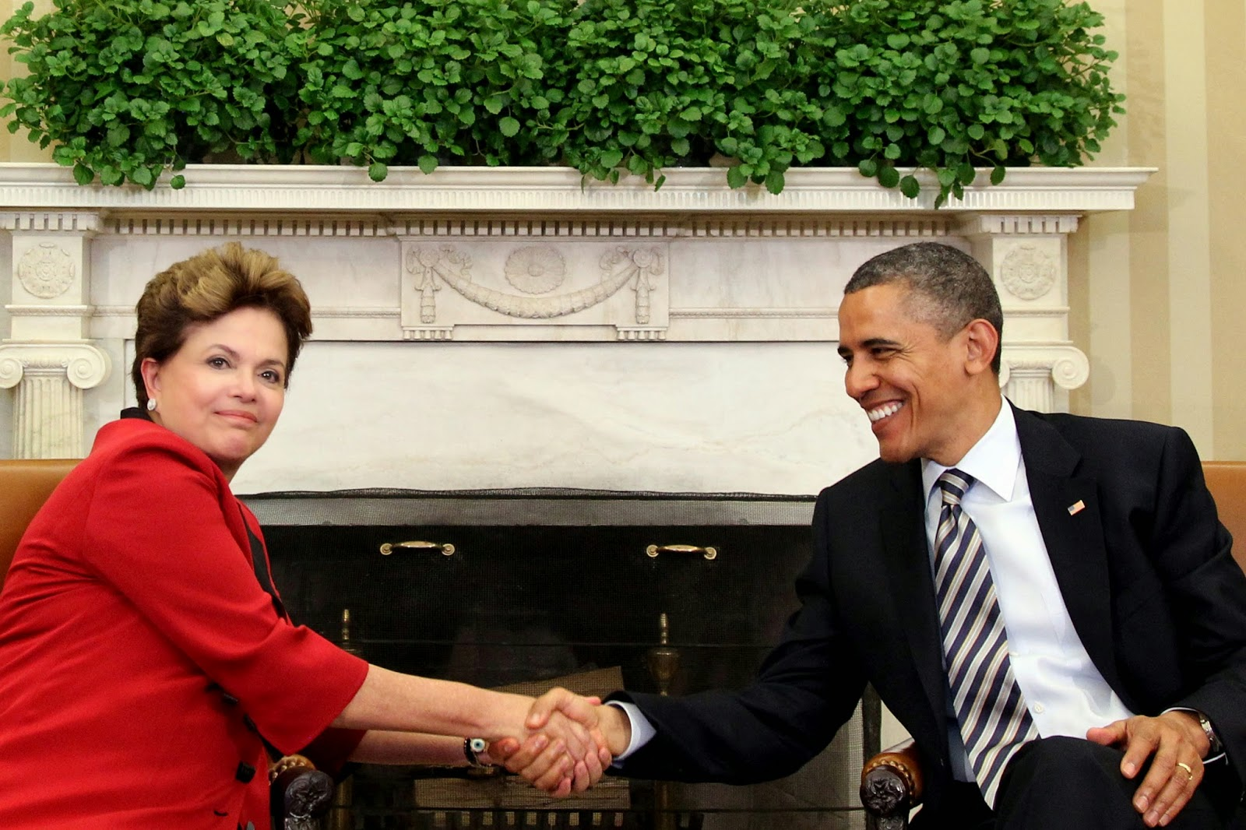
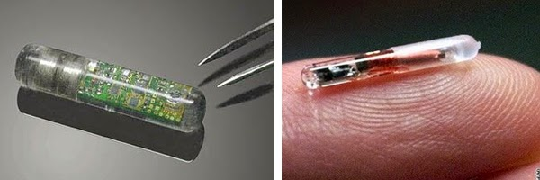
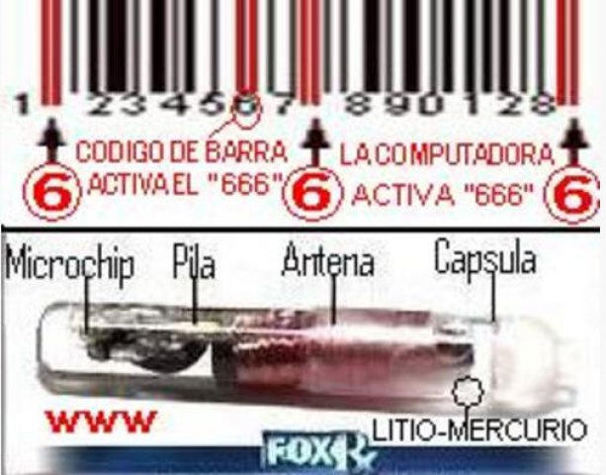
ATENÇÃO! MAIS UMA BOMBA DA PRESIDENTE
DILMA, ELA APROVA PARA 2015 O IMPLANTE
DO MICROCHIP
Há muito tempo temos ouvido falar do famoso bio-chip, que tem tirado o sono
de muitos, o bio-chip RFID já faz muito sucesso no mundo, e o Brasil não poderia
ficar de fora. O bio-chip implantado vai substituir todos os documentos físicos, é lógico sem esquecer do dinheiro. Pesquise na Internet a aprovação do
microchip pela presidente Dilma. Link para pesquisa:
http://www.videosarretados.com.br/presidente-dilma-aprova-chip-da-besta-para-2015/

Slide 31
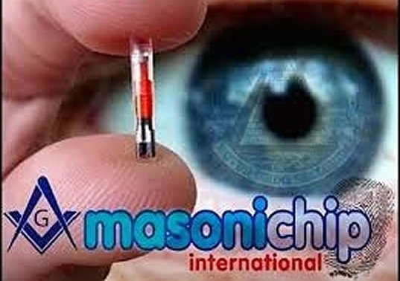
OS ILLUMINATI ESTÃO IMPLANTANDO
O CHIP 666 EM CRIANÇAS NOS EUA

Slide 32
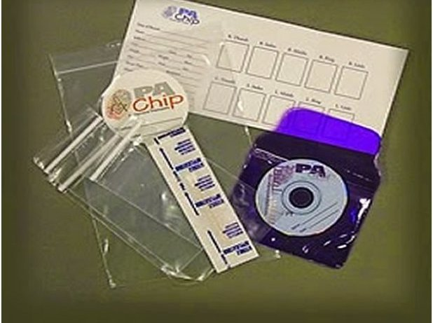

“Temos o prazer de informar que, desde 1990, os nossos membros das Grandes Lojas e seus constituintes das Lojas Maçônicas locais têm: Gerado mais de 1,5 milhões de “Pacotes de Identificação” concluídos em crianças e parentes.”
Fonte: http://www.masonichip.org
Pacote de Identificação

Slide 33
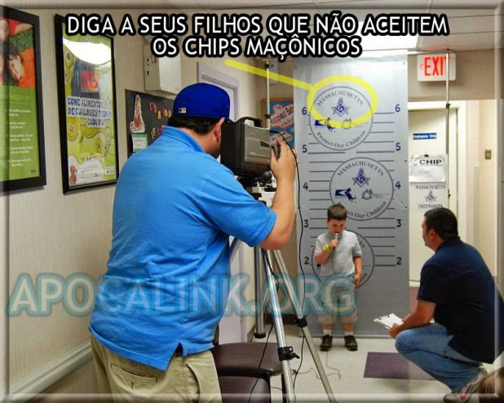

Slide 34
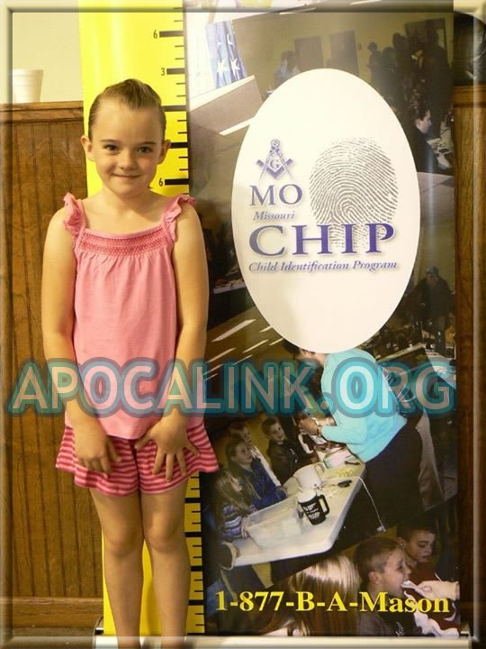



Slide 35

A conspiração da irmandade satânica Illuminista Maçônica nesse programa de identificação de menores é uma preparação para seu plano macabro de controlar o mundo com o microchip 666. Este é o verdadeiro objetivo dos maçônicos da elite: Implantar na população mundial o microchip 666 e desaparecer com o dinheiro efetivamente. Confira na WEB este satânico programa: WWW.MASONICHIP.ORG

Slide 36
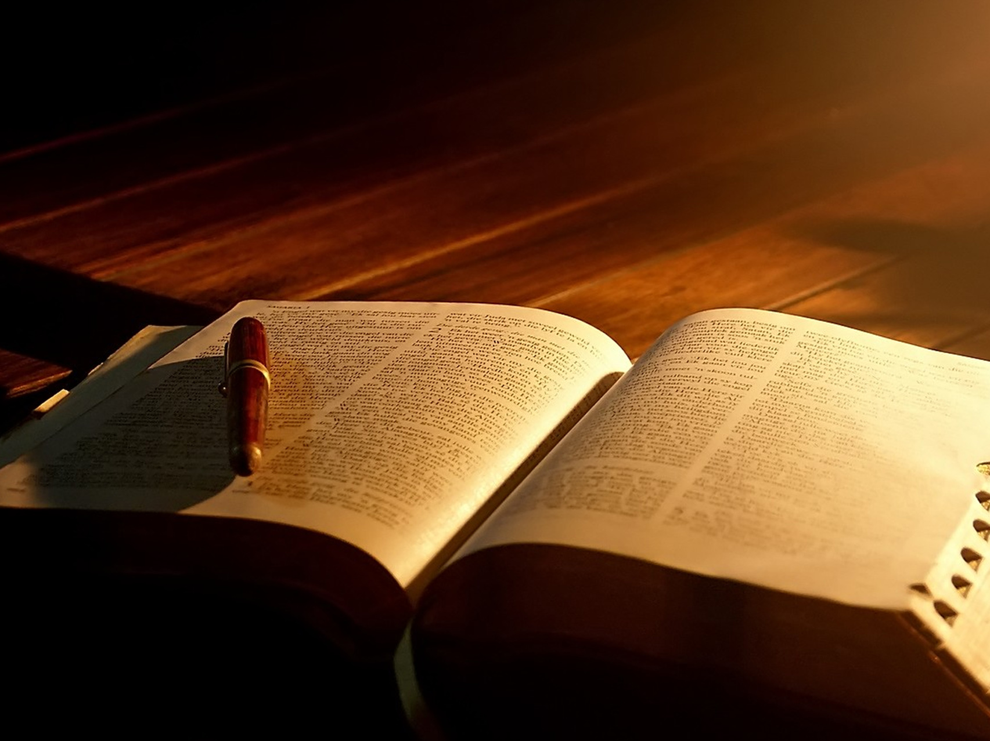
ACORDAI POVOS E NAÇÕES!
“Por isso diz: Desperta, tu que dormes, e levanta-te
dentre os mortos, e Cristo te esclarecerá.”
Efésios 5:14.

Slide 37
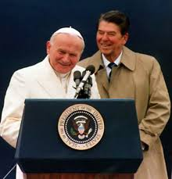

DUAS POTÊNCIAS EMERGENTES
Apocalipse capítulo 13 é claro. Duas superpotências emergem no
final dos tempos; os EUA e o Papado. Os EUA apoiarão o Papado
forçando as pessoas do mundo a adorarem a Besta (Papado) e
receberem a sua marca ou então encararem a morte. As
próximas duas perguntas avaliarão os pontos fortes destas duas
superpotências.

Slide 38


9- QUÃO FORTE E INFLUENTE É O PAPADO HOJE?
R: Ele é de longe o maior poder político-religioso no mundo. Praticamente todos os países líderes do mundo tem um embaixador oficial ou representante de
Estado no Vaticano. Observe os seguintes fatos:
A. O papado é tão influente e poderoso que quase todos os principais países o
consultam antes de fazer em movimentos políticos importantes. Seu “grande
corpo diplomático mantém relações com mais de 100 nações” (U. S. News and
World Report, 30/10/1978, p. 24).
B. Em 7 de junho de 1982, o ex-presidente Ronald Reagan e o Papa João Paulo II
se reuniram por 50 minutos no Vaticano e estruturaram um
plano para eliminar o comunismo. (“The Holy Alliance”, Time,
February 1992, pp. 28, 31, 35).
C. Gorbachev disse: “Tudo o que ocorreu na Europa Oriental nos
últimos anos teria sido impossível sem os
esforços do Papa, incluindo o enorme papel
político que ele desempenhou na arena
mundial.” (Mikhail Gorbachev, Toronto Star,
9 de março de 1992).

Slide 39



Geraldo Alckmin, governador
de SP na Loja Maçônica (SP)

Slide 40



VOLTANDO PARA O LAR?
Na foto ao lado aparece o Papa Francisco
pregando numa igreja evangélica, a convite do próprio pastor. Abaixo, o Papa Francisco, teve um encontro com vários líderes evangélicos (24/06/14) com objetivo de unir as igrejas (ECUMENISMO).

Slide 41

DENÚNCIA DE VÍNCULO ECUMÊNICO-IDOLÁTRICO COM MARIA, NÃO DESESTIMULA USO DA CRUZ DE PENITÊNCIA
PELA IASD
O veterano pastor José Maria (UCB) não viu problema algum em dirigir uma semana de reflexão e oração, posicionado ao lado de uma cruz de penitência, ornamentada segundo regras católicas em homenagem a Maria (Fevereiro de 2015).

Slide 42


MAS O QUE SIGNIFICA A CRUZ DE PENITÊNCIA? “Simboliza o triunfo de Jesus Cristo sobre a morte. O lençol que envolve a cruz representa o que foi usado pelos apóstolos para baixar seu corpo sem vida da cruz e se coloca em forma de M por Maria que é a que porta o lençol.” Fonte Católica.
Essa é a cruz do penitente, daquele que foi excluído da comunhão católica mas gostaria de voltar a ela.

Slide 43

Quem preparou os detalhes litúrgicos do Concílio 2015 da UCB, acatou inclusive a
recomendação católica da colocação assimétrica do lençol, que forma M de
Maria. Quando essa imagem chegar a Roma, o Papa entenderá imediatamente
que a IASD está infeliz e arrependida longe da ICAR e que gostaria de ser aceita
novamente na comunhão católica, ou seja, DE VOLTA PARA O LAR.
Olhe bem para esta cruz e estas roupas dos líderes da UCB durante a Santa Ceia em
Águas de Lindóia, SP! Elas não lhe dizem nada sobre a possível filiação babilônica da
Igreja Adventista? Você tem alguma dúvida do envolvimento ecumênico da IASD?

Slide 44


Será que nenhum dos 666 pastores do território paulista da UCB
irá se manifestar contra essa vergonha ministerial?

Slide 45

CRUZ DE PENITÊNCIA, COM M DE MARIA, TAMBÉM
ILUSTRA LIÇÕES DA BÍBLIA DA RÁDIO NOVO TEMPO
Na iconografia católica, o símbolo (Cruz de Penitência) representa o desejo de excluídos da comunhão serem novamente aceitos pela Igreja Católica. O programa “Lições da Bíblia”, apresentado por Leandro Quadros, às 3h, 6:30h e 21h, focaliza temas tratados na Lição da escola Sabatina. Confira o uso da imagem, originalmente preparada para a Lição Sabatina, nos seguintes links:
http;//novotempo.com/audios/categoria/licoes-da-biblia/

Slide 46

Fonte: http://novotempo.com/audios/estudo-adicional-53/

Slide 47

10- QUÃO FORTE E INFLUENTE É OS EUA HOJE?
R: Os EUA são considerados como o número um do mundo em poderio militar e
centro de influência. Observe o seguinte:
A. A “América [é] a única superpotência do planeta que perdurou.” (“The U.N.
Obsession,” TIME, May 9, 1994, p. 86.
B. Yasser Arafat rotulou a América de “a nova Roma”, porque como Roma antiga
era a única superpotência de sua era, a América é agora a número um.
(Newsweek, August 12, 1991, p.33).
C. “O poder dos Estados Unidos irá agora determinar todos os grandes eventos
Globais.” (Jim Hoagland, “Of Heroes....”, The Washington Post, August, 1991, p.
A-23).

Slide 48


Slide 49
11- É claro que a influência e o poder dos EUA e do Papado estão
aumentando com rapidez. Que outros fatores poderiam ajudar a
definir o cenário para uma lei em todo o mundo que executaria
aqueles que se recusarem a violar a consciência?
R: Não podemos nomeá-los com certeza, mas algumas
possibilidades são as seguintes: A atividade de terroristas, tumultos
e escalada da criminalidade e do mal, guerra das drogas, uma
grande crise econômica, AIDS e outras epidemias, ameaças
nucleares de nações radicais, a corrupção política, aborto brutal
da justiça pelos tribunais, abuso social, o aumento dos impostos,
a pornografia e a imoralidade repugnante, terríveis catástrofes
globais, grupos radicais de “interesses especiais”, a crise do aborto,
etc.

Slide 50
12- QUANDO AS CONDIÇÕES DO MUNDO SE AGRAVAREM,
O QUE FARÁ SATANÁS PARA ENGANAR AS MASSAS?
“E operava grandes sinais, de maneira que fazia até descer fogo do
céu à terra, à vista dos homens; e, por meio dos sinais que lhe foi
permitido fazer na presença da besta, enganava os que habitavam sobre a terra e lhes dizia que fizessem uma imagem à besta que recebera a ferida da espada e vivia.”
Apocalipse 13:13-14.

Slide 51


R: A América vai experimentar um falso reavivamento mundial e
insistir que as leis religiosas devem forçar qualquer pessoa a
participar. (Isto é representado pela “imagem da besta” em
Apocalipse 13:14). As pessoas serão forçadas a ignorar o santo
Sábado de Deus, e adorarem em vez dele, o dia “santo” da
besta – o domingo.

Slide 52

13- EMBORA O INTERESSE NO FALSO AVIVAMENTO AUMENTE, O
QUE ESTARÁ ACONTECENDO COM O GENUÍNO AVIVAMENTO
MUNDIAL PATROCINADO PELO POVO DE DEUS NO FIM DOS
TEMPOS?
R: A Bíblia diz que o mundo inteiro vai ser “iluminado” com a sua
glória (Apoc. 18:01). Cada pessoa na terra será alcançada
(Marcos 16:15) com a mensagem final de Deus de Apocalipse
14:06-14. A igreja de Deus nos
últimos dias pregara toda a verdade,
e muitos se despertarão e farão
parte da Igreja Remanescente. O
movimento de contrafação vai
acusar a Igreja de Deus pela
desgraça no mundo (Daniel 11:44).
E eles vão desqualificar os sinceros
para comprar e vender (Apoc. 13:16,
17), mas Deus vai alimentar e
proteger o seu povo (Isaías 33:06, Salmo 34:07).

Slide 53

14 – EM DESESPERO, A COALIZÃO LIDERADA PELOS EUA VOLTARÁ
A DECIDIR IMPOR A PENA DE MORTE SOBRE SEUS INIMIGOS
(APOCALIPSE 13:15). O QUE APOCALIPSE 13;13, 14 DIZ SOBRE
O QUE SEUS LÍDERS FARÃO PARA CONVENCER AS PESSOAS DE
QUE DEUS ESTÁ COM ELES?
R: Eles vão fazer milagres – tão convincentes que todos, serão persuadidos,
exceto o povo fiel de Deus do fim dos tempos (Mateus 24:24). Utilizando os
espíritos (ou anjos caídos) de Satanás (Apocalipse 16:13, 14), eles irão se
passar por entes queridos das pessoas através de feitiçaria (Apocalipse 18:23)
e provavelmente ainda posarão como profetas bíblicos
e apóstolos. Estes mentirosos (João 8:44), espíritos
demoníacos, sem dúvida, afirmarão que Deus os
enviou para exortar a todos à cooperarem. Satanás
aparece como Cristo (Mateus 24:23, 24) e ele vai
alegar que ele mudou o sábado para o domingo e
exortar seus seguidores para continuarem com seu
avivamento em todo o mundo apoiando o seu dia
“santo” – o domingo.

Slide 54

15- COMO PODEMOS ESTAR SEGUROS DOS PODEROSOS
ENGANOS DO FIM DOS TEMPOS?
Resposta:
A. Teste todos os ensinamentos pela Bíblia (II Timóteo 2:15, Atos
17:11, Isaías 8:19, 20).
Siga a verdade como Deus a revela. Jesus promete que
aqueles que fazem a vontade de Deus nunca acabarão em
erro (João 7:17).
C. Fique perto de Jesus diariamente (João 15:05).

Slide 55
“Não temais, ó pequeno rebanho, porque a vosso Pai agradou dar-vos o reino.”
Lucas 12:32.

Slide 56


Estudo formatado pelos Adventistas do 7º Dia Históricos de Florianópolis-SC
Contato: restaurandoaverdade@gmail.com
Visite: WWW.ADVENTISTAS-HISTORICOS.COM

